Slide 1
Niveau 1
QCM
Les bonnes réponses sont soulignées

Slide 2
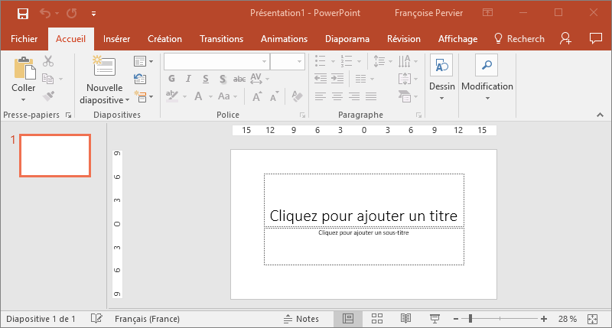
Prendre ses repères
Q1
Les différentes parties de l’écran de démarrage
Poser les étiquettes sur la partie correspondante de le fenêtre Excel 1/3
Barre d’état
Ruban
Diapositive
Vignette
Barre d’outil accès rapide

Slide 3
Prendre ses repères
Q2
Le vocabulaire
Comment s'appelle : 2/3
Un fichier enregistré par Powerpoint
Le fait de visualiser son travail
La "feuille" sur laquelle on travaille
Le choix des possibilités sur une nouvelle "feuille"
Une diapositive
Le mode diaporama
Une disposition
Une présentation

Slide 4


Prendre ses repères
Q3
Le pointeur de souris
À quelle action correspondent les formes du pointeur de souris ci-dessous ? 3/3
Déplacer l'objet sélectionné
Modifier le texte
Faire pivoter l'objet sélectionné
Recopier la mise en forme
Sélectionner un objet
Redimensionner un objet

Slide 5
Maîtriser la saisie du texte
Q4
Saisir dans une zone de texte
Dans une présentation Powerpoint standard, lorsque l'on commence la saisie dans une zone de texte, le texte est : 1/5
 | Vrai | Faux
Aligné à gauche |  | 
Aligné verticalement |  | 
Centré horizontalement |  | 
Précédé d'une puce |  | 
Toujours en majuscules |  | 

Slide 6

Maîtriser la saisie du texte
Q5
Gérer les paragraphes
Pour passer au paragraphe suivant, il faut : 2/5
Appuyer sur la touche tabulation
Appuyer sur la combinaison de touches Alt + Entrée
Appuyer sur la combinaison de touches Majuscule + Entrée
Appuyer sur la touche Entrée

Slide 7
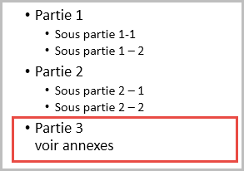
Maîtriser la saisie du texte
Q6
Aller à la ligne
Pour passer à la ligne sans changer de paragraphe et faire en sorte que la deuxième soit alignée avec la première comme illustré ci-dessous, il faut : 3/5
Appuyer sur la touche Entrée, supprimer la puce et se décaler
Utiliser la combinaison de touches Alt + Entrée
Utiliser la touche Tabulation autant de fois que nécessaire
Utiliser la barre d'espace autant de fois que nécessaire
Utiliser la combinaison de touches Majuscule + Entrée

Slide 8
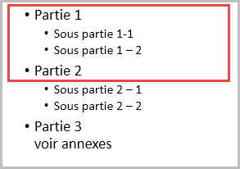
Maîtriser la saisie du texte
Q7
Hiérarchiser le texte
Pour passer du niveau 1 au niveau 2 et réciproquement, il faut : 4/5
Utiliser respectivement les touches Tabulation et Majuscule + Tabulation
Utiliser respectivement les touches Entrée et Majuscule + Entrée
Utiliser respectivement les touches Entrée et Alt + Tabulation
Utiliser respectivement les touches Tabulation et Ctrl + Tabulation

Slide 9
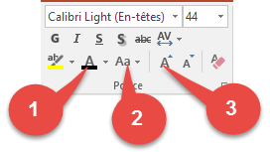
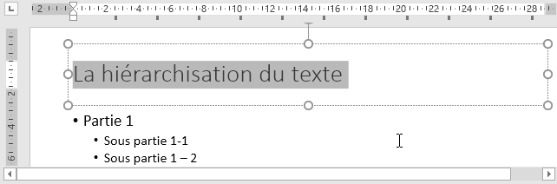
Maîtriser la saisie du texte
Q8
Modifier la casse
Le texte ci-dessous a été saisi par erreur en minuscules, pour obtenir ce même texte en majuscules,
après sélection du texte il faut : 5/5
Ressaisir le texte en majuscules
Cliquer sur le bouton 1
Cliquer sur le bouton 2
Cliquer sur le bouton 3

Slide 10
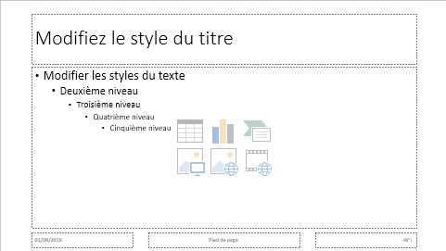
Optimiser
Q9
Utiliser l'outil d'optimisation
L'outil qui permet d'optimiser (généraliser les mises en forme, les emplacements d'objets, etc.) une présentation s'appelle : 1/6
Le diaporama
Le masque
La transition
La disposition
L'animation

Slide 11
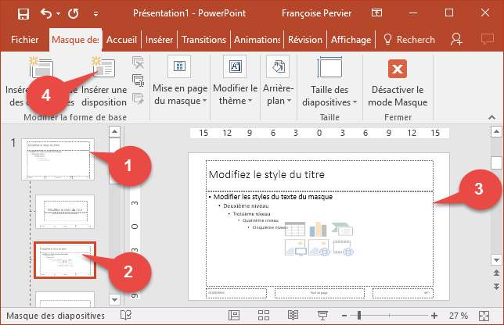
Optimiser
Q10
Connaître les contraintes du mode masque
Pour qu'une modification soit prise en compte sur toutes les dispositions du masque, où faut-il se positionner ? 2/6
Sur le masque
Sur la mise en page active
Rester sur la disposition active
Insérer une disposition

Slide 12
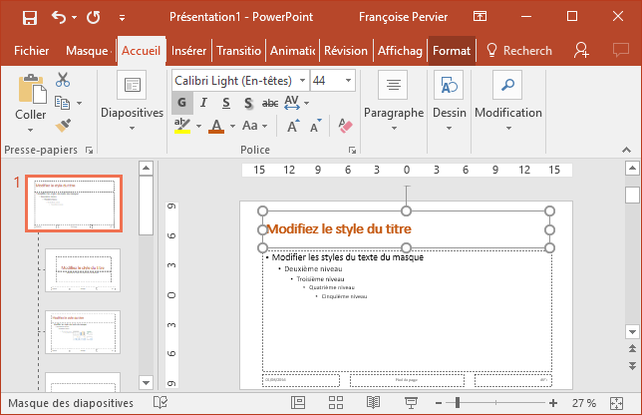
Optimiser
Q11
Comprendre l'impact d'une modification dans le masque
La mise en forme appliquée au titre dans le contexte ci-dessous va impacter : 3/6
Toutes les diapositives, sauf la diapositive de titre
Toutes les diapositives qui utilisent la disposition active
La diapositive active
Toutes les diapositives

Slide 13
Optimiser
Q12
Modifier l'arrière-plan des diapositives
Pour modifier l'arrière-plan de toutes les diapositives, on peut : 4/6
 | Vrai | Faux
Afficher le masque/ onglet Masque de diapositive / Arrière-plan |  | 
Onglet Insertion / Image / Image d'arrière-plan |  | 
Onglet Création / Mise en forme de l'arrière-plan / Appliquer partout |  | 
Onglet Affichage / Arrière-plan / Appliquer partout |  | 
Il faut insérer un arrière-plan sur chaque diapositive |  | 

Slide 14
Optimiser
Q13
Réutiliser des diapositives
Pour utiliser une diapositive venant d'une présentation existante, la solution la plus efficace est : 5/6
Onglet Accueil / Nouvelle diapositive / Réutiliser des diapositives / Afficher la présentation / Cliquer sur la diapositive désirée
Afficher les deux présentations / Faire glisser la diapositive désirée vers la présentation cible
Ouvrir les deux présentations / Copier l'original / Coller le contenu du presse-papier dans une nouvelle diapositive de la présentation cible
Onglet Insertion / Diapositive / Diapositive à partir du fichier / Cliquer sur la diapositive désirée

Slide 15
Optimiser
Q14
Réutiliser une diapositive
Une nouvelle diapositive ressemble beaucoup à une diapositive existante, la façon la plus simple de procéder est : 6/6
Insérer une nouvelle diapositive et faire un Copier / Coller des éléments désirés de l'original
Onglet Insertion / Diapositive / Diapositive à partir de la présentation / Cliquer sur la diapositive désirée
Cliquer droit sur la vignette de la diapositive d'origine / Dupliquer la diapositive
Onglet Accueil / Disposition / Copier la diapositive

Slide 16





Insérer des objets
Q15
Reconnaître les objets classiques
Que permettent d'insérer les différentes icones proposées dans un contenu ? 1/5
Un graphique
Une vidéo
Un tableau
Une image
Un diagramme (graphique) SmartArt

Slide 17
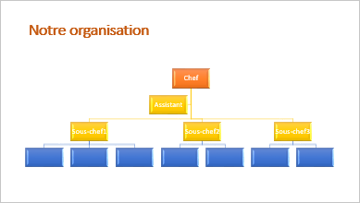
Insérer des objets
Q16
Reconnaître les objets classiques
Pour insérer un organigramme hiérarchique il faut utiliser : 2/5

Slide 18
Insérer des objets
Q17
Repérer les outils
Lorsque l'on sélectionne un objet, il apparaît : 3/5
Un volet sur la droite
Un ou plusieurs onglets contextuels
Une barre d'outils contextuelle
Rien, faut faire un clic droit pour accéder aux outils

Slide 19
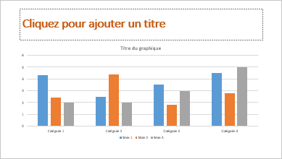
Insérer des objets
Q18
Illustrer par un graphique
Pour illustrer des données par un graphique, PowerPoint utilise : 4/5
L'outil graphique d'Excel
Un outil spécifique à PowerPoint
Un outil commun à PowerPoint et Word
Il faut tracer le graphique à l'aide des formes

Slide 20
Insérer des objets
Q19
Numéroter les diapositives
Pour numéroter les diapositives, il faut : 5/5
Absolument passer par l'affichage du masque de diapositive
Onglet Accueil → Organiser → Numéroter les diapositives
Onglet Affichage → cocher "numéro de diapositive"
Onglet Insertion / Numéro de diapositive / Appliquer partout

Slide 21
Mettre en page et imprimer
Q20
Imprimer un diaporama
Sans aucune préparation de mise en page, PowerPoint imprime : 1/2
Deux diapositives par page
Trois diapositives par page
Une diapositive par page en orientation portrait
Une diapositive par page en mode paysage

Slide 22
Mettre en page et imprimer
Q21
Utiliser les pages de notes / commentaires
Lorsque l'on imprime les pages de notes / commentaires Powerpoint imprime : 2/2
Deux fascicules : les notes (commentaires) et les diapositives
Seulement les notes (commentaires)
Une diapositive par page, la diapositive en haut et les notes (commentaires) en dessous
Trois diapositives par page, la diapositive à gauche et les notes (commentaires) à droite

Slide 23
Faire bouger le diaporama
Q22
Passer d'une diapositive à une autre
L'effet appliqué lors du passage d'une diapositive à une autre s'appelle : 1/4
Une disposition
Une animation
Une transition
Un thème

Slide 24
Faire bouger le diaporama
Q23
Utiliser des transitions
Les transitions peuvent être : 2/4
 | Vrai | Faux
Appliquées à toutes les diapositives |  | 
Sonorisées |  | 
Utilisées à différents endroits de la diapositive |  | 
Automatisées (passage automatique d'une diapositive à une autre) |  | 
Réorganisées (modification de l'ordre de défilement des diapositives) |  | 

Slide 25
Faire bouger le diaporama
Q24
Animer une diapositive
Choisir la couleur de l'animation en fonction de l'effet décrit. 3/4
Le texte ou l'objet est présent sur la diapositive et se déplace au clic. Le pictogramme est ___________
Le texte ou l'objet est présent sur la diapositive et disparaît au clic. Le pictogramme est ___________
Le texte ou l'objet est absent de la diapositive et apparaît au clic. Le pictogramme est ___________
Le texte ou l'objet est présent sur la diapositive et se déforme au clic. Le pictogramme est ___________
rouge
jaune
vert
vert et rouge

Slide 26
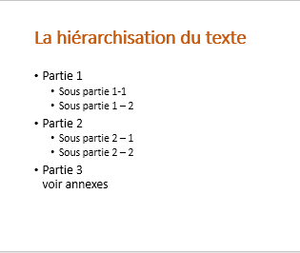
Faire bouger le diaporama
Q25
Animer du texte
Pour que les différentes parties du texte apparaissent à chaque clic avec leurs sous-parties il faut : 4/4
Sélectionner chacune des parties et lui appliquer une animation d'apparition
Sélectionner la zone de texte, appliquer une animation d'apparition et enfin regrouper les paragraphes
Sélectionner la zone de texte et appliquer une animation d'apparition
C'est impossible, un texte apparaît en une fois. Pour les faire apparaitre successivement il faut obligatoirement créer plusieurs zones de texte

